Slide 1
Dữ liệu kiểu cấu trúc và hợp

Slide 2
Nội dung
1
Kiểu cấu trúc (struct)
2
Kiểu hợp
3
Kiểu Liệt Kê

Slide 3
Đặt vấn đề
Thông tin 1 SV
MSSV: kiểu chuỗi
Tên SV: kiểu chuỗi
NTNS: kiểu chuỗi
Phái: kiểu ký tự
Điểm Toán, Lý, Hóa: kiểu số thực
Yêu cầu
Lưu thông tin n SV?
Truyền thông tin n SV vào hàm?

Slide 4
Đặt vấn đề
Khai báo các biến để lưu trữ 1 SV
char mssv[8]; // “0012078”
char hoten[30]; // “Nguyen Van A”
char ntns[9]; // “29/12/82”
char phai; // ‘n’
float toan, ly, hoa; // 8.5 9.0 10.0
Truyền thông tin 1 SV cho hàm
void xuat(char *mssv, char *hoten, char *ntns, char phai, float toan, float ly, float hoa);

Slide 5
Đặt vấn đề
Nhận xét
Đặt tên biến khó khăn và khó quản lý
Truyền tham số cho hàm quá nhiều
Tìm kiếm, sắp xếp, sao chép,… khó khăn
Tốn nhiều bộ nhớ
…
Ý tưởng
Gom những thông tin của cùng 1 SV thành một kiểu dữ liệu mới => Kiểu struct

Slide 6
1. Kiểu dữ liệu Struct
Struct trong c được sử dụng để định nghĩa kiểu dữ liệu mới dựa trên kiểu dữ liệu hiện có và có đặc điểm tập hợp nhiều thành phần có kiểu dữ liệu khác nhau.

Slide 7
Khai báo kiểu cấu trúc
Cú pháp
Ví dụ
struct <tên kiểu cấu trúc>
{
<kiểu dữ liệu> <tên thành phần 1>;
…
<kiểu dữ liệu> <tên thành phần n>;
};
struct DIEM
{
int x;
int y;
};

Slide 8
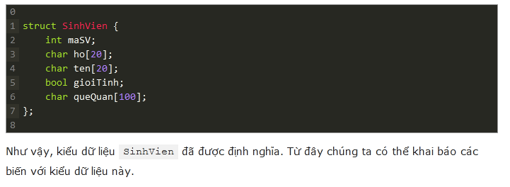
Ví dụ 2:

Slide 9
Khai báo biến cấu trúc
Cú pháp tường minh
Ví dụ
struct <tên kiểu cấu trúc>
{
<kiểu dữ liệu> <tên thành phần 1>;
…
<kiểu dữ liệu> <tên thành phần n>;
} <tên biến 1>, <tên biến 2>;
struct DIEM
{
int x;
int y;
} diem1, diem2;

Slide 10
Khai báo biến cấu trúc
Cú pháp không tường minh
Ví dụ
struct <tên kiểu cấu trúc>
{
<kiểu dữ liệu> <tên thành phần 1>;
…
<kiểu dữ liệu> <tên thành phần n>;
};
struct <tên kiểu cấu trúc> <tên biến>;
struct DIEM
{
int x;
int y;
};
struct DIEM diem1, diem2;// C++ có thể bỏ struct

Slide 11
Sử dụng typedef
Cú pháp
Ví dụ
typedef struct
{
<kiểu dữ liệu> <tên thành phần 1>;
…
<kiểu dữ liệu> <tên thành phần n>;
} <tên kiểu cấu trúc>;
<tên kiểu cấu trúc> <tên biến>;
typedef struct
{
int x;
int y;
} DIEM;
struct DIEM diem1, diem2;

Slide 12
Khởi tạo cho biến cấu trúc
Cú pháp tường minh
Ví dụ
struct <tên kiểu cấu trúc>
{
<kiểu dữ liệu> <tên thành phần 1>;
…
<kiểu dữ liệu> <tên thành phần n>;
} <tên biến> = {<giá trị 1>,…,<giá trị n>};
struct DIEM
{
int x;
int y;
} diem1 = {2912, 1706}, diem2;

Slide 13
Truy xuất dữ liệu kiểu cấu trúc
Đặc điểm
Không thể truy xuất trực tiếp
Thông qua toán tử thành phần cấu trúc . hay còn gọi là toán tử chấm (dot operation) đối với biến thường.
Ví dụ
<tên biến cấu trúc>.<tên thành phần>
struct DIEM
{
int x;
int y;
} diem1;
printf(“x = %d, y = %d”, diem1.x, diem1.y);

Slide 14
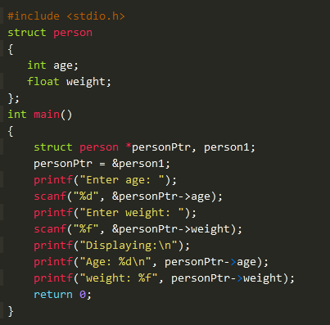
Truy xuất dữ liệu kiểu cấu trúc
Đối với biến con trỏ sử dụng mũi tên:
tên biến →tên thành phần
Ví dụ:

Slide 15
Truy xuất dữ liệu kiểu cấu trúc
Đối với biến mảng: Truy nhập thành phần mảng rồi đến thành phần cấu trúc.
Ví dụ:
struct Sinhvien {
char hoten[25];
Ngaythang ns;
nt gt;
float diem;
} x, *p, K17B[60];
//gán điểm cho sv đầu tiên:
K17B[1].diem = 7.0;

Slide 16
Gán dữ liệu kiểu cấu trúc
Có 2 cách
Ví dụ
<biến cấu trúc đích> = <biến cấu trúc nguồn>;
<biến cấu trúc đích>.<tên thành phần> = <giá trị>;
struct DIEM
{
int x, y;
} diem1 = {2912, 1706}, diem2;
…
diem2 = diem1;
diem2.x = diem1.x;
diem2.y = diem1.y * 2;

Slide 17
Cấu trúc phức tạp
Thành phần của cấu trúc là cấu trúc khác
struct DIEM
{
int x;
int y;
};
struct HINHCHUNHAT
{
struct DIEM traitren;
struct DIEM phaiduoi;
} hcn1;
…
hcn1.traitren.x = 2912;
hcn1.traitren.y = 1706;

Slide 18
Cấu trúc phức tạp
Thành phần của cấu trúc là mảng
struct SINHVIEN
{
char hoten[30];
float toan, ly, hoa;
} sv1;
…
strcpy(sv1.hoten, “Nguyen Van A”);
sv1.toan = 10;
sv1.ly = 6.5;
sv1.hoa = 9;

Slide 19
Cấu trúc phức tạp
Cấu trúc đệ quy (tự trỏ)
struct PERSON
{
char hoten[30];
struct PERSON *father, *mother;
};
struct NODE
{
int value;
struct NODE *pNext;
};

Slide 20
Mảng cấu trúc
Mảng cấu trúc
Tương tự như mảng với kiểu dữ liệu cơ sở (char, int, float, …)
struct DIEM
{
int x;
int y;
};
DIEM mang1[20];
DIEM mang2[10] = {{3, 2}, {4, 4}, {2, 7}};

Slide 21
Truyền cấu trúc cho hàm
Truyền cấu trúc cho hàm
Giống như truyền kiểu dữ liệu cơ sở
Tham trị (không thay đổi sau khi kết thúc hàm)
Tham chiếu
Con trỏ
Ví dụ
struct DIEM { int x, y; };
void xuat1(int x, int y) { … };
void xuat2(DIEM diem) { … };
void xuat3(DIEM &diem) { … };
void xuat4(DIEM *diem) { … };

Slide 22
2. KIỂU HỢP
Giống như cấu trúc, kiểu hợp cũng có nhiều thành phần nhưng các thành phần của chúng sử dụng chung nhau một vùng nhớ.
Do vậy kích thước của một kiểu hợp là độdài của trường lớn nhất và việc thay đổi một thành phần sẽảnh hưởng đến tất cả các thành phần còn lại.
Khai báo:
union <tên kiểu> {
Danh sách các thành phần;
}

Slide 23
Truy cập
Cú pháp truy cập đến các thành phần của hợp cũng tương tựnhưkiểu cấu trúc, tức cũng sửdụng toán tửlấy thành phần (dấu chấm. hoặc → cho biến con trỏkiểu hợp).

Slide 24
3. KIỂU LIỆT KÊ (Enum)
Enum trong C là kiểu dữ liệu do người dùng định nghĩa. Nó được sử dụng chủ yếu để gán các tên cho các hằng số, các tên giúp một chương trình dễ đọc và bảo trì.
Từ khóa 'enum' được sử dụng để khai báo các kiểu liệt kê mới trong C và C++.
Cú pháp về khai báo enum:

Slide 25
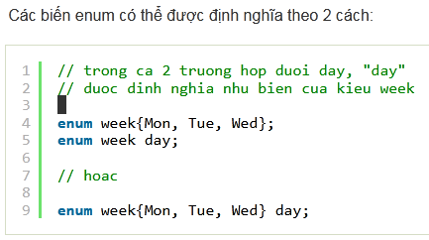

Slide 26
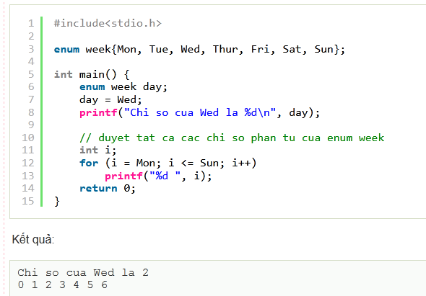

Slide 27
Bài tập
Bài 1:
Chương trình quản lý sinh viên:
Khai báo kiểu dữ liệu SinhVien có các trường họ tên, giới tính, lớp, hạnh kiểm.
Nhập vào danh sách N sinh viên
Xuất danh sách N sinh viên
Hiển thị ds sinh viên có hạnh kiểm tốt.
Thêm 1 sinh viên vào vị trí thứ k trong danh sách
Xóa 1 sinh viên ra khỏi vị trí k

Slide 28
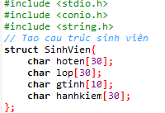

Slide 29
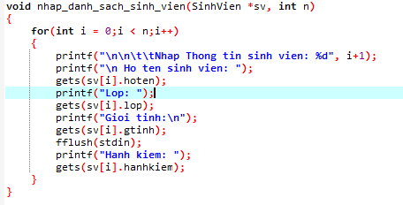

Slide 30
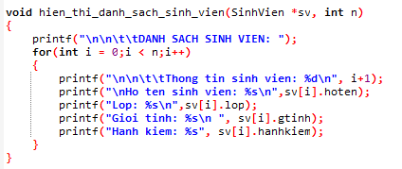

Slide 31
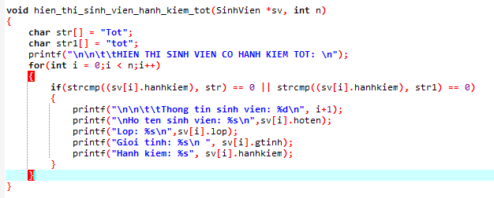

Slide 32
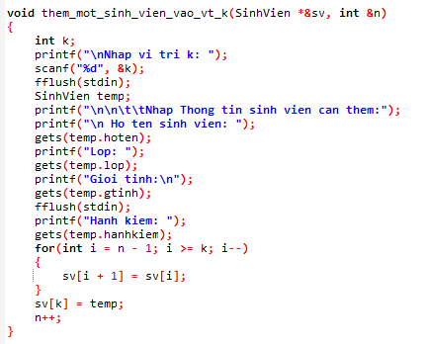

Slide 33
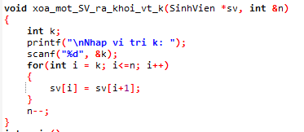

Slide 34
Tại sao cần xóa bộ đệm bàn phím trước khi nhập chuỗi?
Thông thường, khi nhập một chuỗi trong màn hình console, ta phải có thao tác xóa bộ nhớ đệm bàn phím. Nếu không có thể thấy rằng kết quả nhập chuỗi bị sai hoặc trôi đi mất. Trong quá trình chạy chương trình ta sẽ phải nhập bằng bàn phím, mọi ký tự bạn gõ vào bàn phím (kể cả ký tự Enter \n) đều được đẩy vào bộ nhớ đệm trước khi được gán vào biến. Nếu trước đó bạn có nhập số bằng scanf hoặc cin, chúng chỉ nhận số chứ không nhận được ký tự Enter, và ký tự Enter vẫn còn trong bộ nhớ đệm. Đến khi nhập chuỗi, các hàm nhập chuỗi nhận được ký tự Enter thì dừng nhập luôn và chương trình vẫn chạy tiếp. Điều này khiến kết quả bị sai.

Slide 35
Các hàm thực hiện xóa bộ nhớ đệm
flushall() Hàm này được định nghĩa trong stdio.h. Nó có tác dụng xóa bộ nhớ đệm tất cả các dòng nhập, xuất chuẩn và nhập xuất file. fflush(stdin) Hàm fflush() trong thư viện stdio.h cũng có tác dụng tương tự flushall(). Tuy nhiên nó cho phép lựa chọn xóa bộ nhớ đệm cho stream nào. Ở đây ta truyền vào stdin để xóa bộ đệm cho dòng nhập chuẩn, tức là bàn phím.

Slide 36
Bài tập
Bài 2:
Chương trình quản lý sinh viên:
Khai báo kiểu dữ liệu SinhVien có các trường họ tên, giới tính, tuổi, điểm toán – lý – hóa và điểm trung bình.
Nhập vào danh sách N sinh viên
Xuất danh sách N sinh viên
Tính điểm trung bình cho N sinh viên
Sắp xếp N sinh viên theo thứ tự tăng dần của điểm trung bình
Xếp loại N sinh viên
Thêm 1 sinh viên vào vị trí thứ k trong danh sách
Viết chương trình dạng menu cho phép sử dụng các tính năng trên

Slide 37
Bài 3:
Xây dựng cấu trúc QLSach bao gồm các trường: Mã sách, tên sách, tác giả, năm xuất bản, nhà xuất bản, thể loại. rồi thực hiện các yêu cầu sau:
Viết hàm nhập vào n cuốn sách ( n nhập vào từ bàn phím).
Viết hàm hiển thi toàn bộ thông tin của các cuốn sách vừa nhập
Viết hàm thêm một cuốn sách vào vị trí k trong danh sách.
In ra thông tin của các cuốn sách được xuất bản năm 2019.
In ra danh sách các cuốn sách đã được Sắp xếp tăng dần theo năm xuất bản.
In ra danh sách các cuốn sách thuộc thể loại “Toán”.

